Slide 2
APLICACIONES DITRIBUIDAS Convención sobre Configuración GRUPO #3
INTEGRANTES: CURSO: 7mo
DIEGO FLORES
JUAN CARLOS MOROCHO
VANESSA PAUCAR

Slide 3
APLICACIONES DISTRIBUIDAS
INTRODUCCIÓN
Convención: Conjunto de reglas , normas o estándares
Configuración: Que indica como debe de funcionar el software
También conocido como CoC, es un paradigma de programación de software que busca minimizar el número de decisiones que un desarrollador necesita hacer.
¿PARA QUÉ SIRVE?
La mayor parte de las veces cuando desarrollamos software hay una parte del tiempo de desarrollo que lo dedicamos a tareas de configuración de ese software.

Slide 4
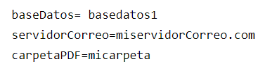
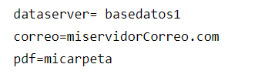
APLICACIONES DISTRIBUIDAS
EJEMPLO:

Slide 5
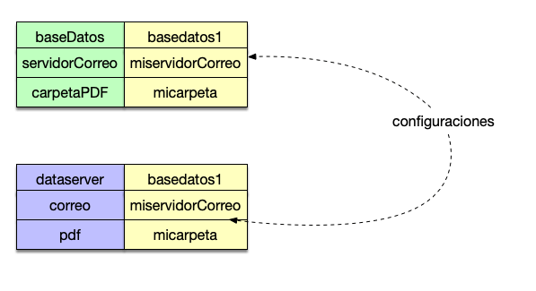
APLICACIONES DISTRIBUIDAS

Slide 6

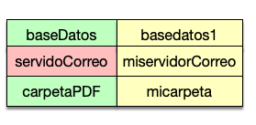
APLICACIONES DISTRIBUIDAS

Slide 7
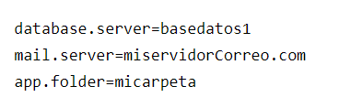
APLICACIONES DISTRIBUIDAS

Slide 8
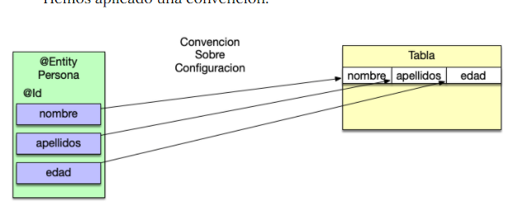
APLICACIONES DISTRIBUIDAS

Slide 9
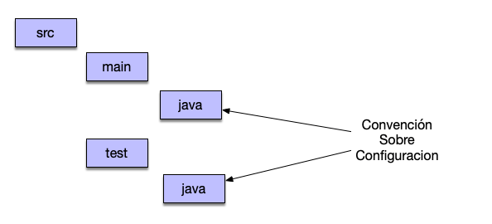
APLICACIONES DISTRIBUIDAS

Slide 10
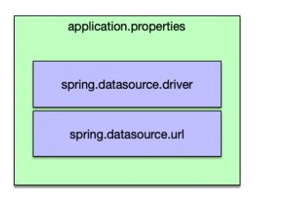
APLICACIONES DISTRIBUIDAS

Slide 11

APLICACIONES DISTRIBUIDAS
¿QUÉ SON RUBY ON RAILS?
También conocido como RoR o Rails.
Te permite escribir un buen código evitando que te repitas y favoreciendo la convención antes que la configuración.

Slide 12





APLICACIONES DISTRIBUIDAS
¿PARA QUÉ SE UTILIZA ?
Para ayudar a construir aplicaciones modernas de internet como:
Twitter, Scribd, Hulu, Xing, Soundcloud, Basecamp, Github…

Slide 13

APLICACIONES DISTRIBUIDAS
Sus principales características son las siguientes:
Tecnología útil, de fácil implementación.
Su éxito radica en la rapidez de sus aplicaciones.
El planteamiento es distinto al resto de tecnologías.
Cuenta con un aprendizaje más rápido que en otros lenguajes.
En expansión.
No dispone de mucha documentación ya que es relativamente nuevo.

Slide 14
APLICACIONES DISTRIBUIDAS
BIBLIOGRAFÍA:
L. Labajo Holguín, «Departamento de ingeniería telemática – UC3M,» Universidad Carlos III De Madrid, [En línea]. Available: http://www.it.uc3m.es/spickin/docencia/comsoft/presentations/spanish/doc/Ruby.pdf. [Último acceso: 09 Mayo 2015]. Ruby on Rails Organization, «Ruby on Rails: El desarrollo web que no molesta,» [En línea]. Available: http://www.rubyonrails.org.es/index.html. [Último acceso: 09 Mayo 2015].

